Slide 1

Тема:Лінійні нерівності з однією
змінною.Рівносильні нерівності.

Slide 2


Самостiйна робота
Варiант 1 | Варiант 2
Зобразiть на координатнiй прямiй та запишiть промiжок:
1) що задається нерiвнiстю
x ≥ −3 | x ≤ −3
2) що задається нерiвнiстю
0,1 < x ≤ 5,2 | −1 ≤ x ≤7,2
3) що є перерiзом та об’єднанням проміжків
[6;10] i [7,3;8) | [−3;8] i [−7;8)

Slide 3
Рiвносильнi нерiвностi
1. Поняття рiвносильних нерiвностей. Властивостi рiвносильних нерiвностей
Означення. Нерiвностi, що мають одні й ті самі розв’язки, називаються рівносильними. Нерівності, що не мають розв’зків, також є рівносильними .
Теореми (деякi) про рiвносильнiсть перетворень нерiвностей
1) Якщо з однiєї частини нерiвностi перенести в iншу доданки з протилежним знаком, то дiстанемо нерiвнiсть, рiвносильну поданiй.
2) Якщо обидвi частини нерiвностi подiлити або помножити на одне й те саме додатне (вiд’ємне) число, не змiнивши (змiнивши) знака нерiвностi, то дiстанемо нерiвнiсть, рiвносильну поданiй.

Slide 4

Приклади рівносильних неріності :
x−3 > 5 i x > 8; бо х > 5+3; х > 8 і х > 8 – рівносильні.
−2x > 6 i x < −3 , бо х > 6 : ( -2); х < - 3 і х <-3 - рівносильні
Приклад. № 176. Чи є рівносильні нерівності:
1) 2х -7 > 4 і 2х > 4 +7;
2) 3х > 9 і х< 3 ?

Slide 5
Означення.
Нерівності вигляду ах > b, ax ≥ b, ax < b, ax ≤ b, де х – змінна,
а і b – деякі числа, називаються лінійними нерівностями з одні єю змінною.
Наприклад, 2x−3 > 0, x−1 ≤ 0, 0x+3 < 0— лiнiйнi нерiвностi з однією змiнною.
Приклад. № 178.(1). Розв’яжіть нерівність і зображіть множину її розв’зків на координатній прямій:
Х > 10 | ○ | Х є ( 10; ∞ )
///////
х
10

Slide 6
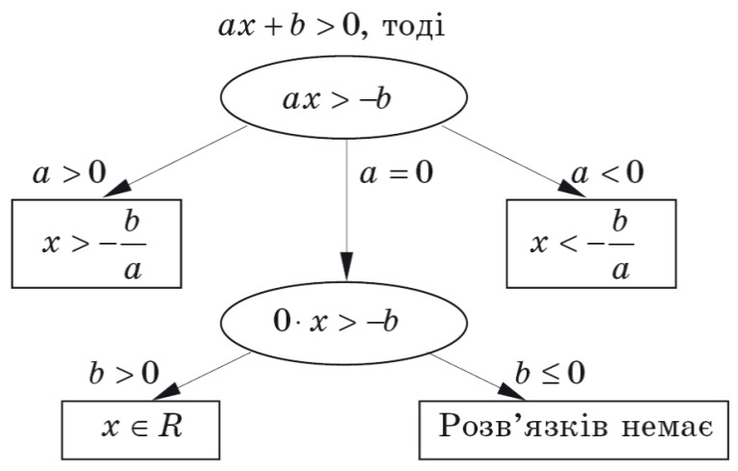
Схема розв’язання лiнiйної нерiвностi

Slide 7
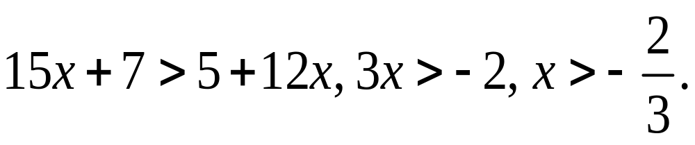
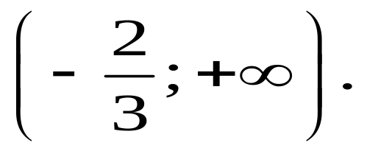
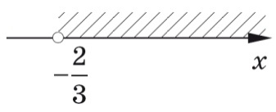
4.( Зразок) Приклад. Розв’язати нерiвнiсть
3(5x−1)+10 > 7−2(1−6x).
Розв’язання по алгоритму :
1. Виконаємо тотожнi перетворення обох частин нерiвностi. Дiстанемо нерiвнiсть, рiвносильну поданiй:
15x−3+10 > 7−2+12x; 15x+7 > 5+12x.
2. Використавши теореми про рiвносильнiсть, запишемо рiвносильну нерiвнiсть та розв’яжемо її за схемою:
Вiдповiдь.

Slide 8


Виконання письмових вправ ( за підручником)
№ 180 ( 1,3). Знайдіть розв’язки нерівностей:
1) 4х > 8;
(2; +∞)
3) -9х ≥ -63.
(- ∞; 7]
№ 182 ( 1,4). Розв’яжіть нерівностей:
[ -6; +∞)
( -∞; 49 )

Slide 9
№ 184 ( 1; 4). Розв’яжіть нерівність та вкажіть три будь-яких числа,що є її розв’язком:
1) -3х < 12;
( -4; +∞)
( -3; 0; 2)
4) 4х ≤ -13;
( -∞; -3,25]
(-20; 0; -3,25)
№ 190 ( 2; 5). Розв’яжіть нерівність :
2) 3-5х ≤ 2;
Х ≥ 0,2 ; [ 0,2; +∞)
5) 6 +х < 3 - 2х;
Х < -1; (-∞; -1).

Slide 10

Домашнє завдання
Вивчити змiст тверджень, розглянутих на
уроцi (див. Розділ 1 § 6.)
Виконати вправи.
№ 179.(1;4) ; № 181 (2; 3);
№ 183(4). № 188(1); № 191 (4).
.

